Slide 1

Альтернативные решения центральному канализованию
«Удаленный̆ технолог, эффективный̆ контроль и
управление очистными сооружениями»
Компания Alta Group, 2017

Slide 2
Экологическая ситуация в России катастрофическая –
канализационные стоки без очистки сбрасываются
напрямую в водоемы регионов
Причины:
постоянная деградация канализационных сетей
отсутствие очистных сооружений в малых населенных пунктах
плотность застройки возросла в несколько раз
бесконтрольный сброс неочищенных стоков в водные объекты
Рис. Доля загрязненных сточных вод в общем объеме водоотведения в поверхностные водные объекты в 2015г

Slide 3
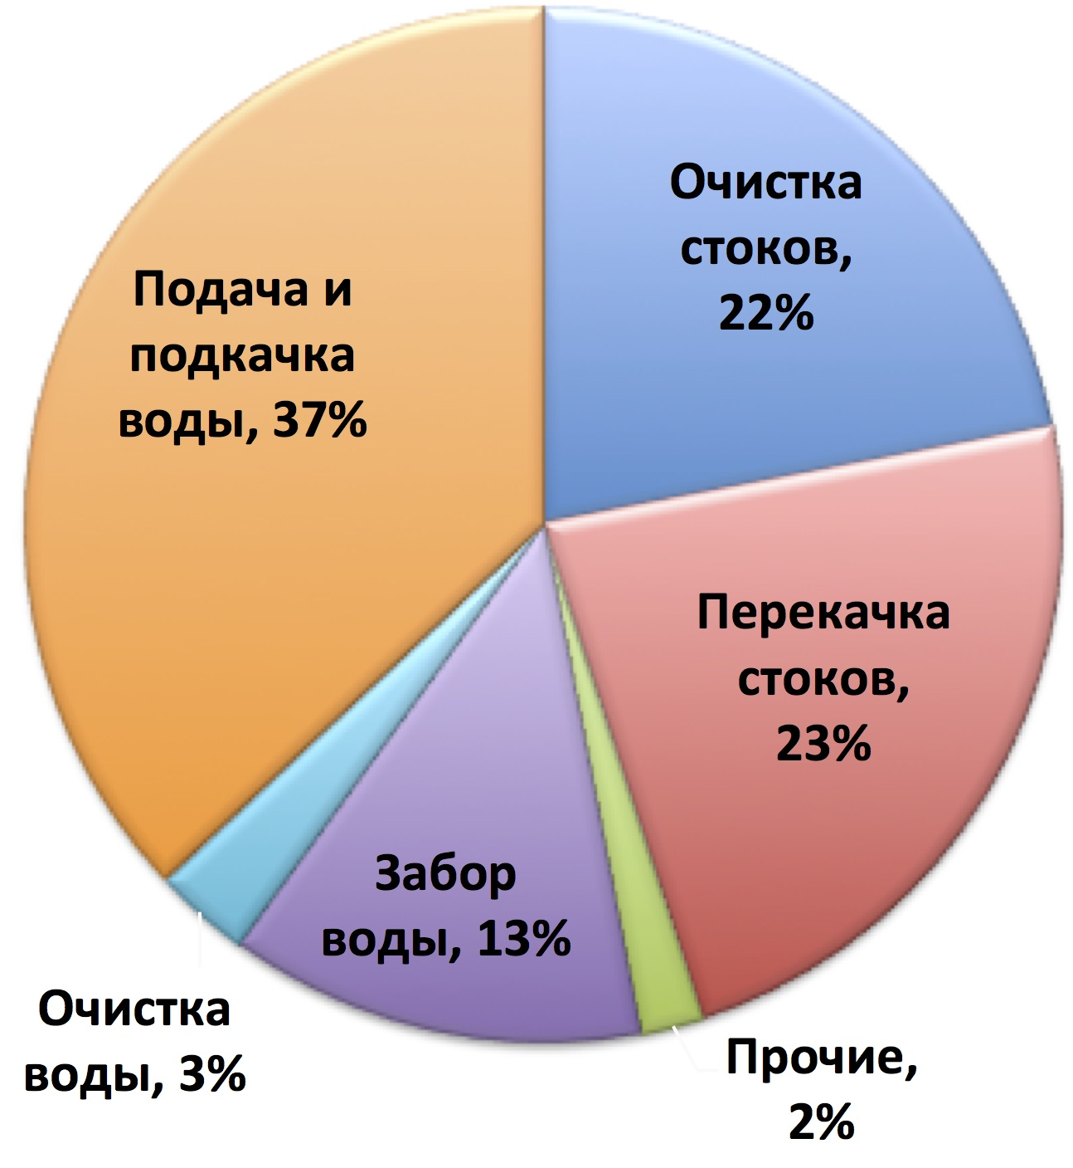
Потребление электроэнергии водоканалом
50% в затратах на водоотведение составляет перекачка стоков

Slide 4
Распределенная очистка сточных вод - снижает стоимость очистных сооружений и их эксплуатацию
Уменьшает негативное воздействие на окружающую среду
Неудовлетворительное состоянии канализационных сетей приводит к обильной инфильтрации
грунтовых, ливневых и паводковых вод в канализационные очистные сооружения, перегружая их, и нарушая технологический процесс очистки сточных вод.
При инфильтрации грунтовых вод, очистные сооружения получают, помимо повышенной
гидродинамической нагрузки, дополнительную нагрузку по взвешенным веществам, в частности песку, что существенно уменьшает ресурс работы оборудования очистных сооружений и увеличивает эксплуатационные затраты на их содержание.
Одновременно с инфильтрацией происходит обратный процесс загрязнения грунтовых вод
неочищенными сточными водами из разрушенных сетей канализации.
При эксплуатации негерметичных сетей в грунте, образуются пустоты, вызывающие разрушения
дорожных покрытий.
В составе большинства сетей присутствуют КНС, при перекачке инфильтрованных грунтовых вод
возникают дополнительные расходы на электроэнергию и вырабатывается ресурс насосного оборудования.
Строительство КНС при организации централизованного канализования не только удорожает
стоимость сетей на стоимость оборудования, но так же обязывает организовать электроснабжение первой категории, которое подразумевает организацию резервных источников электроснабжения (а это тоже немалые средства).

Slide 5
Решения проблем водоснабжения и водоотведения
малых городов и населенных пунктов:
Удешевить стадию проектирования
Автоматизированный комплекс модульных станций - это законченное решение
максимальной заводской готовности, что позволяет экономить заказчику на проектировании технологических решений очистных сооружений.
Уменьшить производительность ОС
Очистные сооружения, установленные непосредственно в малых населенных пунктах,
позволят повысить инвестиционную привлекательность проектов и смогут стать доступными для
бюджетных организаций. Так как стоимость оборудования в десятки раз ниже, чем строительство
общих городских очистных сооружений, а модульность станций позволяет увеличение
производительности по факту необходимости.
Уменьшить расcчетный срок окупаемости оборудования
Применение адаптивных технологий очистки и автоматизация процессов, не требуют
Постоянного присутствия эксплуатантов, диагностика и мониторинг происходят удаленно.
Применение современных полимерных материалов, позволяет увеличить срок эксплуатации в
несколько раз. Оптимизация эксплуатационных затрат за счет низкого потребление электроэнергии
и расходных материалов.

Slide 6
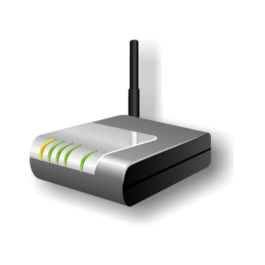
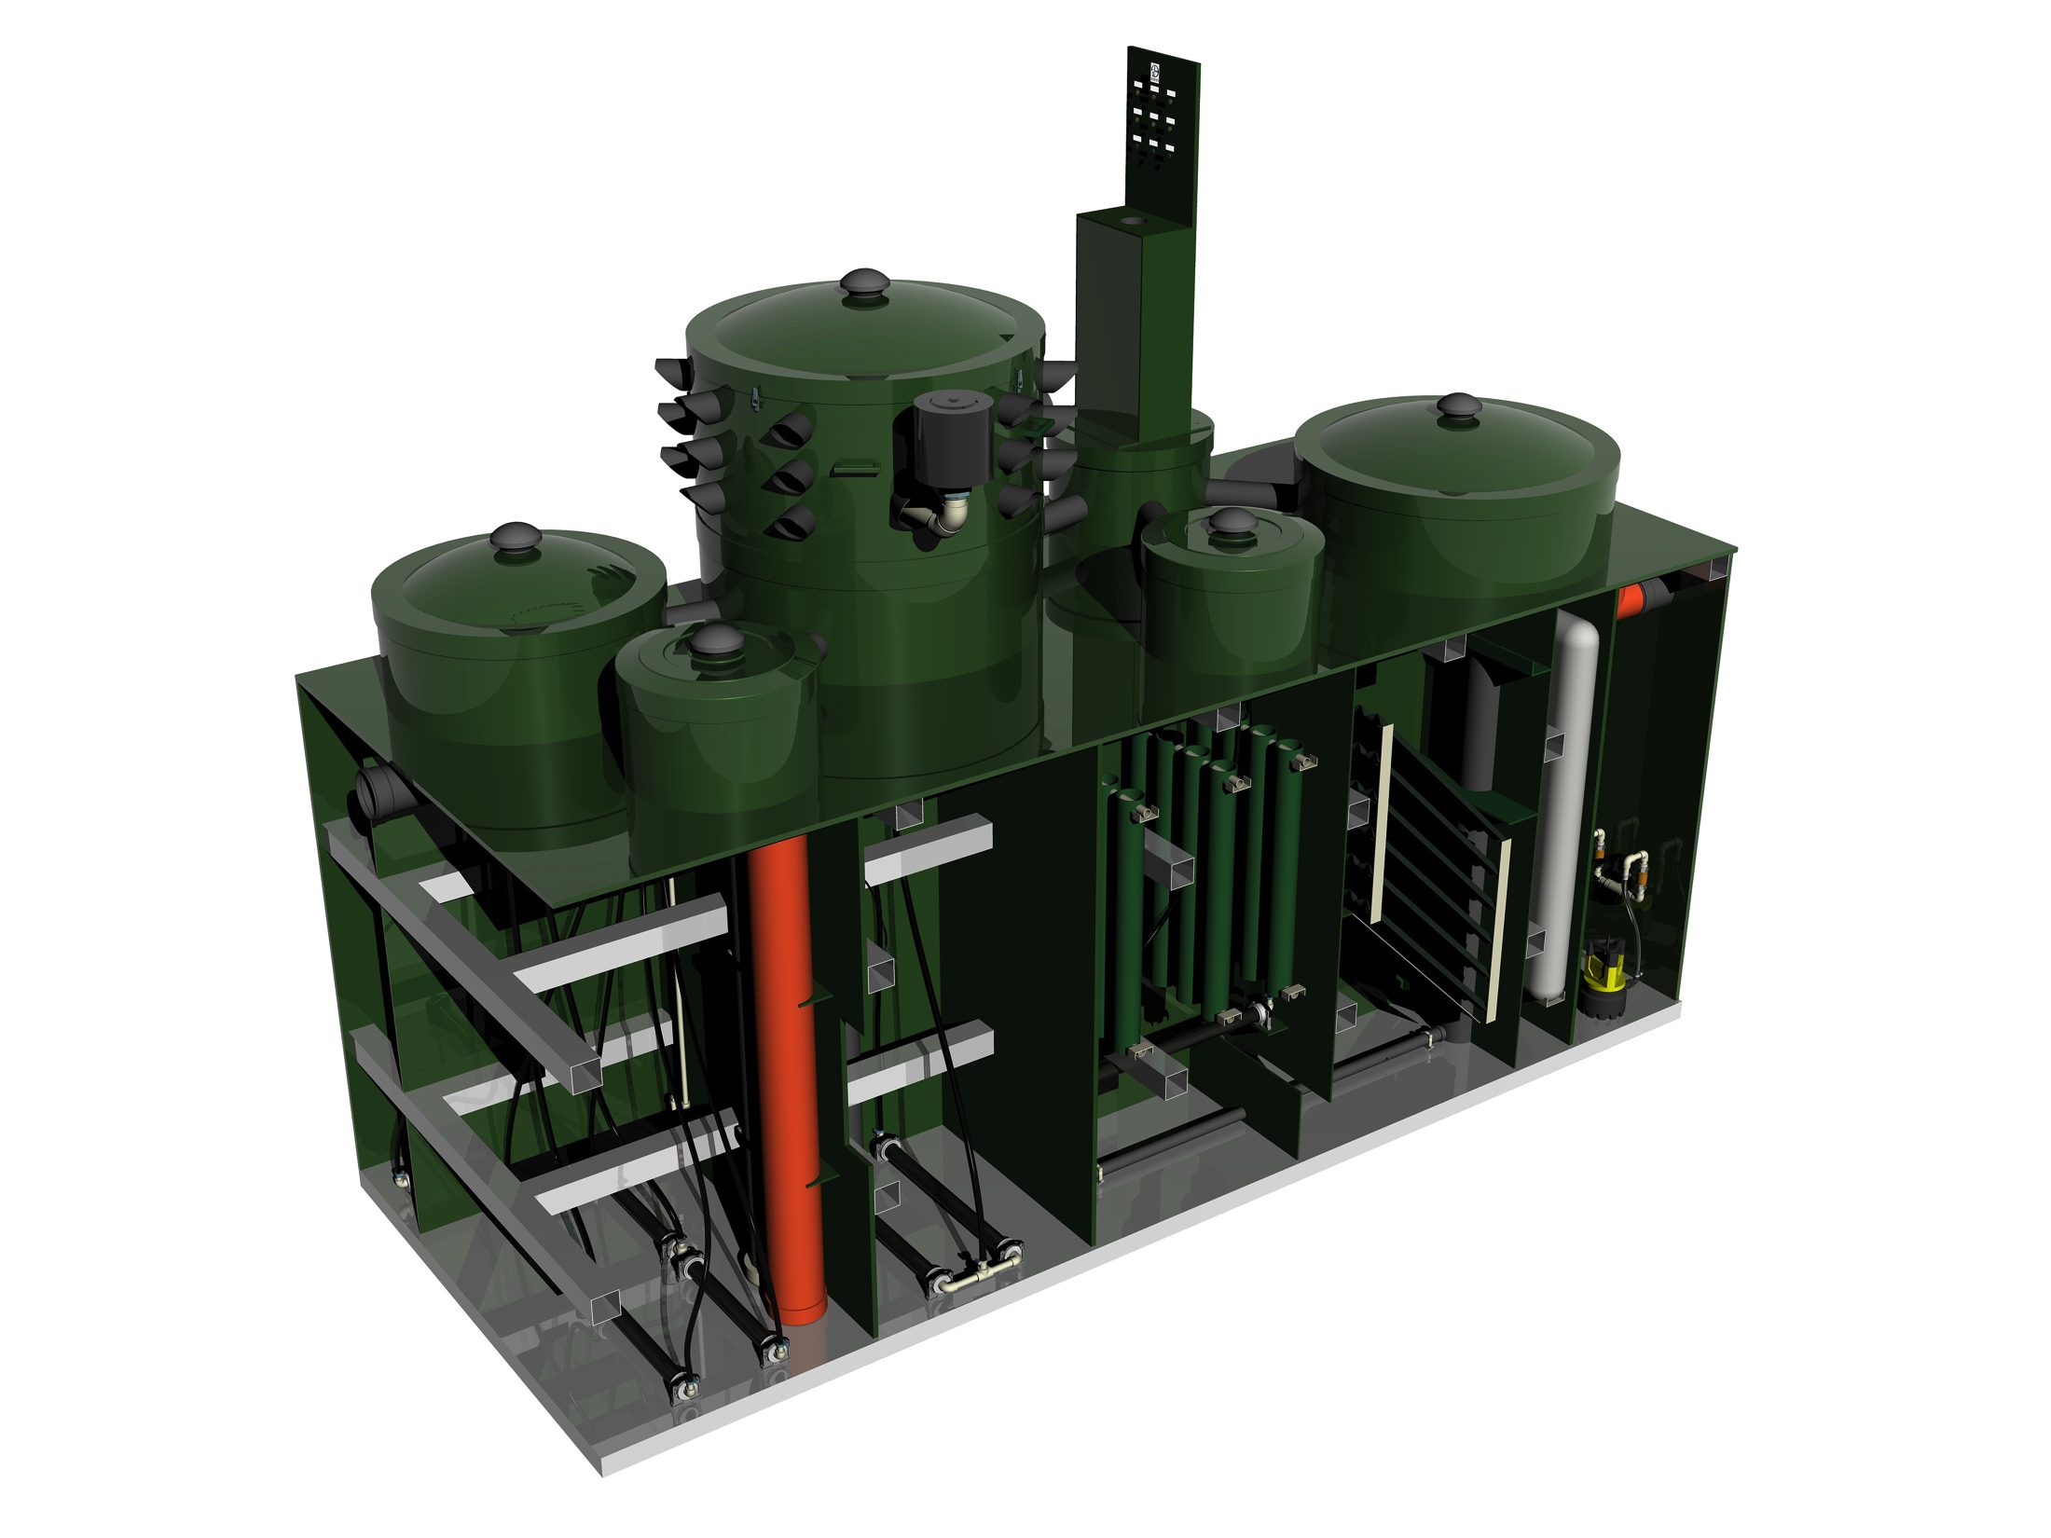




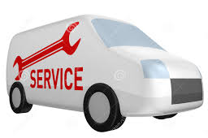

Организация дистанционного обслуживания
одна бригада на несколько очистных сооружений
технолог
диспетчер

Slide 7
Изменив концепцию в организации централизованного канализования малых населенных пунктов, экономия ЖКХ будет иметь мультипликативный эффект из-за комплексного сокращения затрат.
Низкий тариф - шесть фундаментальных факторов
новой организации современного канализования:
Отсутствие капитального ремонта каждые 8-10 лет - ОС выполнены из коррозионно-стойких материалов (полипропилена), срок службы без капитального ремонта до 60 лет
Сокращение затрат на переработку и утилизацию осадка до 10 раз
Отсутствие расходов на строительство, амортизацию, обслуживание и ремонт коллекторов и межпоселковых сетей и КНС
Отсутствие расходов на электро-энергию, связанную с перекачкой сточных вод
Отсутствие затрат на отопление основных и вспомогательных помещений в связи с тем, что все емкостное оборудование размещается под землей
Отсутствие затрат на штатный обслуживающий персонал ОС

Slide 8
Канализование территории повышает привлекательность
инвестиционных проектов, способствует развитию
экономики, благоприятно сказывается на экологии регионов и
повышает уровень комфорта населения
Капитальные затраты на строительство очистных сооружений
от 45 – 60 тыс. рублей за куб.м стока/ сут.
Операционные затраты, стоимость эксплуатации очистных сооружений
от 9 – 17 рублей за куб.м стока
Период окупаемости зависит от тарифа
от 3 – 15 лет
Методы финансирования
Лизинг очистных сооружений до 10 лет. Банки партнеры: Сбербанк, ВЭБ, ВТБ 24 Лизинг
Концессионные соглашения
Финансовая поддержка модернизации ОС в рамках Постановления Правительства РФ № 997

Slide 9
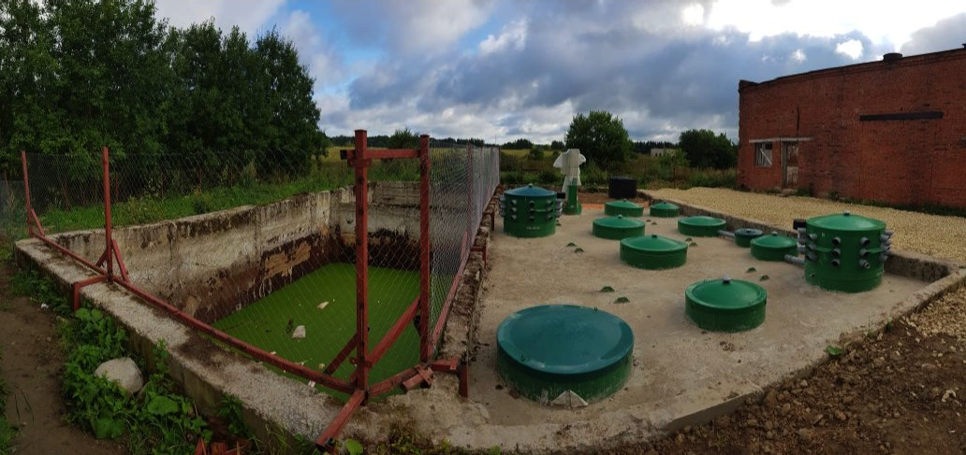
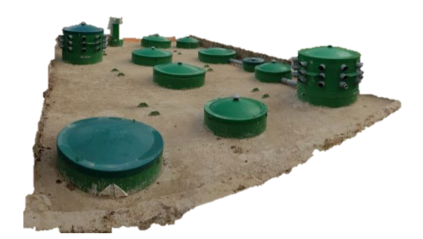
Пример реконструкции очистных сооружений ХБСВ,
200 м³/ сут.
Площадь очистных сооружений, кв.м
ДО
360
РЕКОНСТРУКЦИЯ
120
ПОСЛЕ

Slide 10
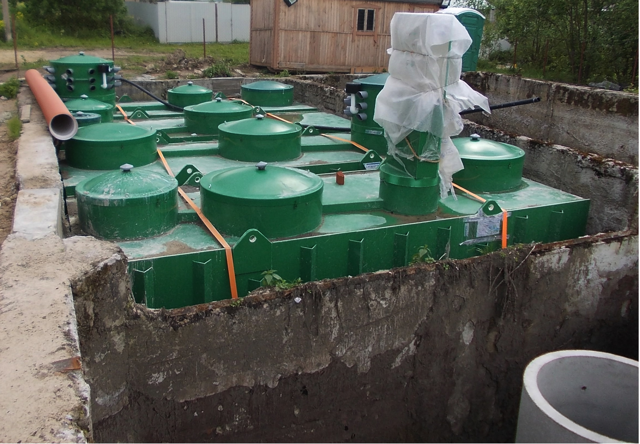
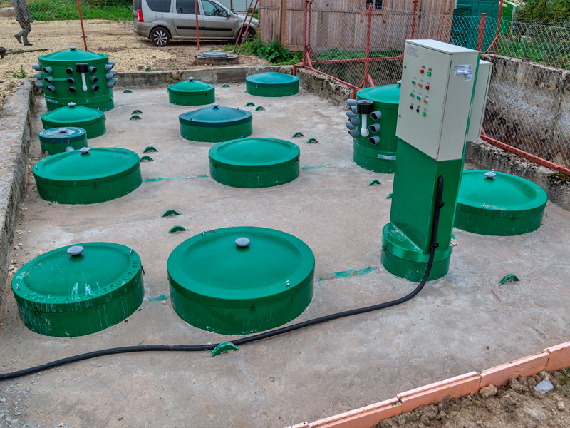
Производство - 1 месяц
СМР- 1 неделя
ПНР - 1 день
адаптация модулей к участку
габаритные размеры
любой монтаж
увеличение производительности
по мере необходимости
полная заводская готовность
не требуют капитального ремонта
низкие эксплуатационные затраты
не требуется присутствие технического
персонала (SMS– оповещение)
МОНТАЖ
ИТОГ

Slide 11
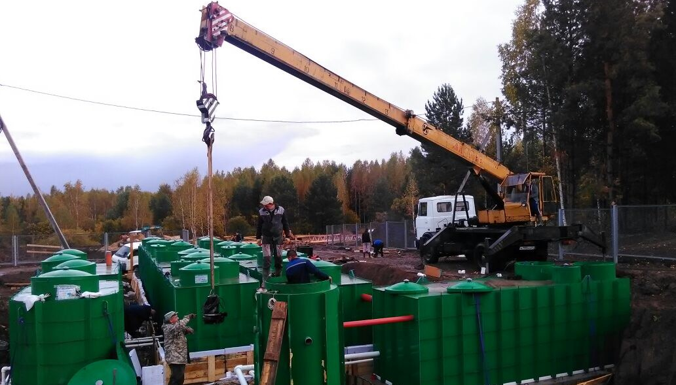
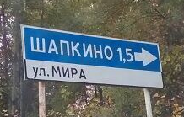
От теории к практике
Нас. пункт в Красноярской области 600 м3/сутки
МОНТАЖ

Slide 12
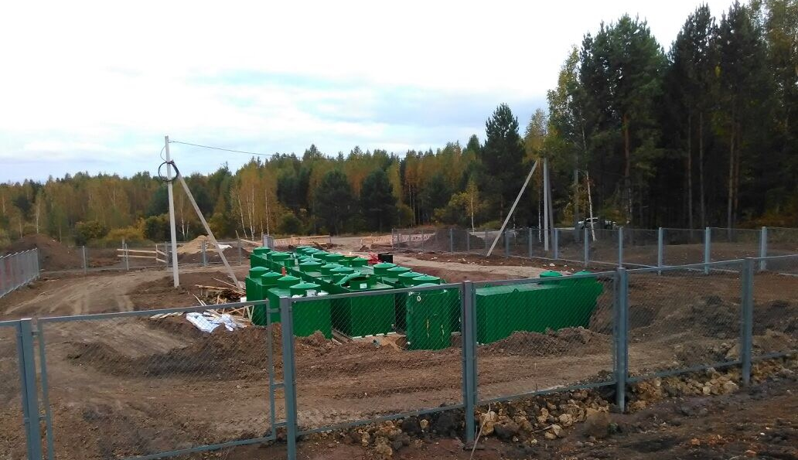
От теории к практике
Нас. пункт в Красноярской области 600 м3/сутки
МОНТАЖ

Slide 13
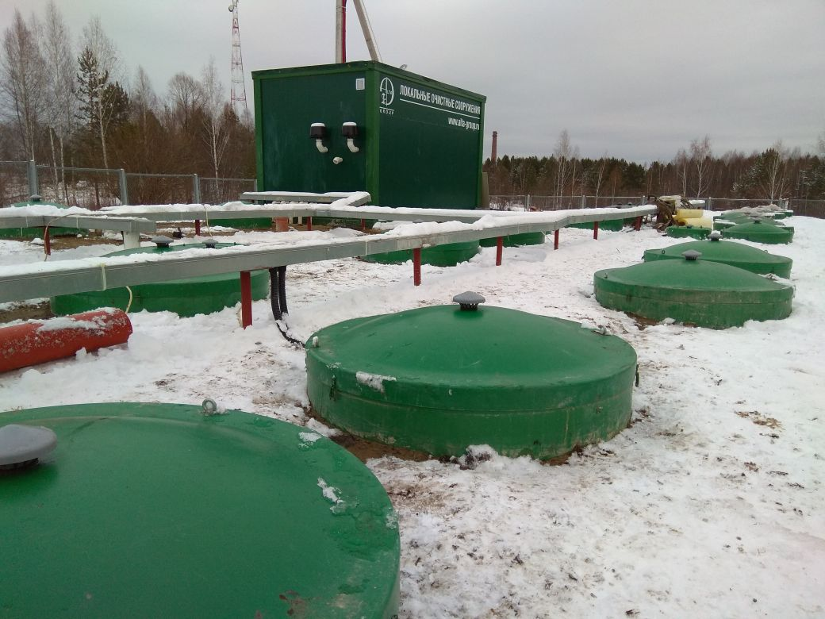
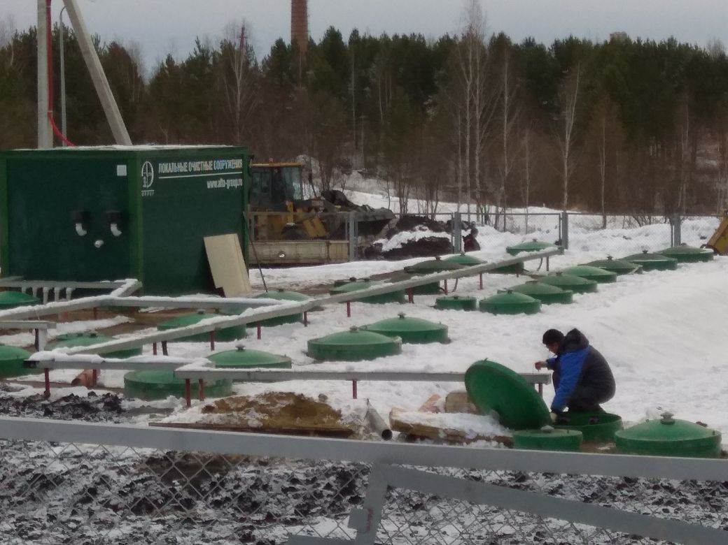
От теории к практике
Нас. пункт в Красноярской области 600 м3/сутки
ИТОГ

Slide 14


Распространенность технологий с биопленками
  Degremont
  Meteor-IFAS
  BIOFOR
  Veolia
  AnoxKaldnes HYBASS
  AnoxKaldnes MMBR
  BIOSTYR
  ECODISK
  Alta Group
  ASB-process
Россия Зарубежные технологии

Slide 15
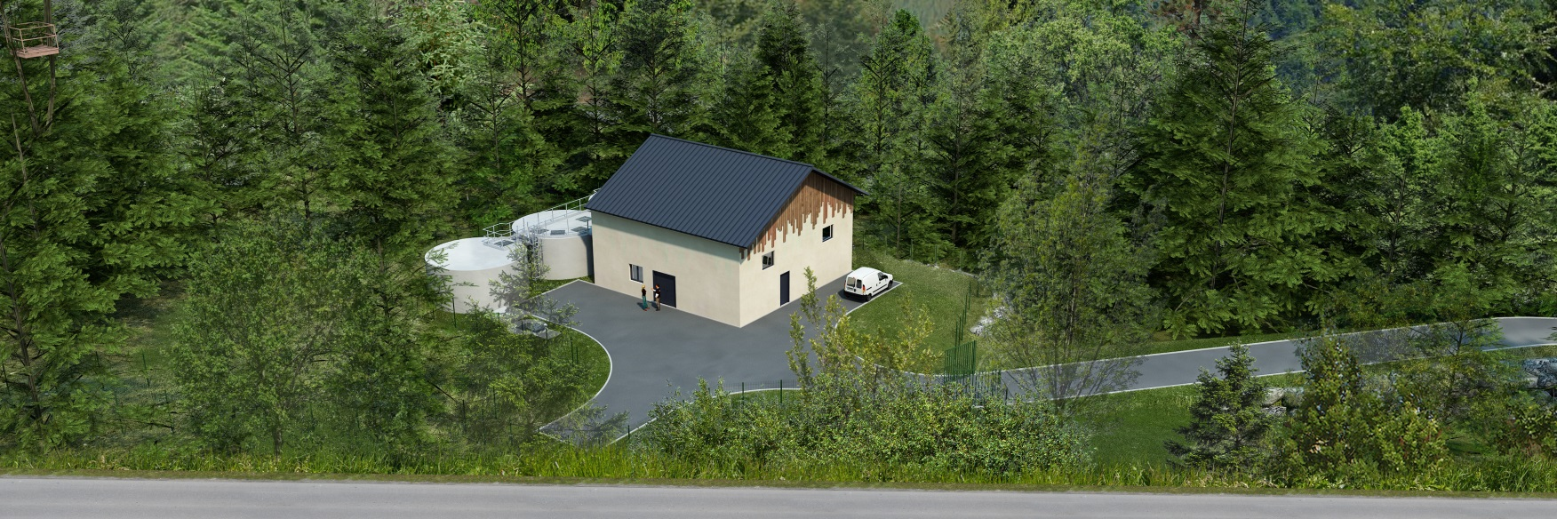
Международный опыт
Биофильтрационные ОС Лё Муртис/Франция
6.000 PE (Ед. населения)

Slide 16
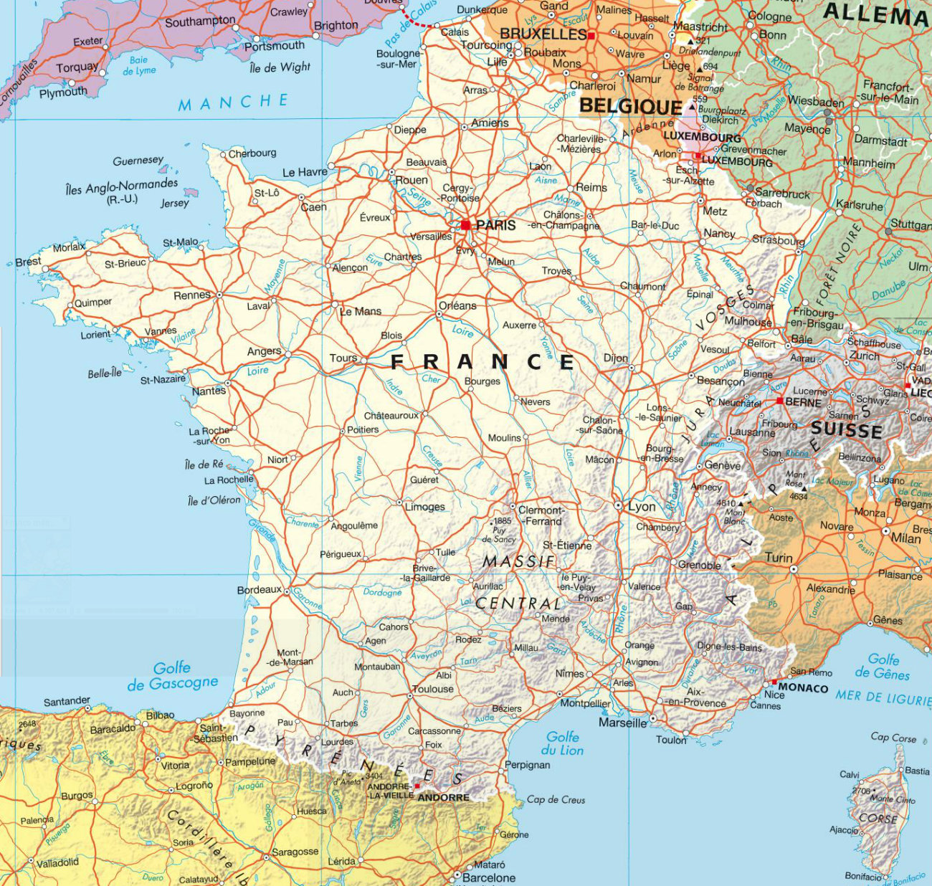
Международный опыт
  Муниципальные Биофильтрационные ОС во Франции

Slide 17
Спасибо за внимание!
Пукемо Михаил Михайлович
e_mail: 2336122@alta-group.ru
телефон: +7 (985) 233-61-22

